Slide 1
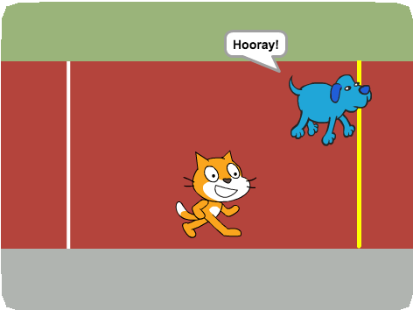
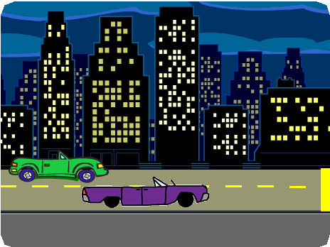
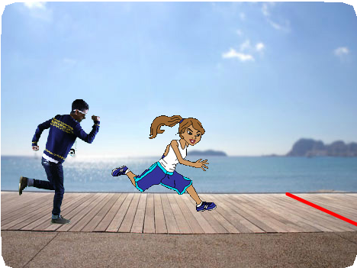
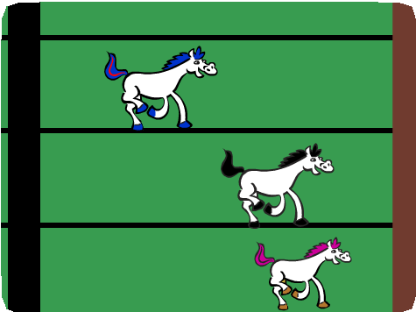
سابق حتي النهاية | دليل المعلم
سابق حتي النهاية | دليل المعلم
دليل المعلم
سابق حتي النهاية
نظرة عامة على ورشة العمل
هذه هي الأجندة المقترحة لورشة عمل مدتها ساعة واحدة:
يمكنك بهذا الدليل أن تخطط وتقود ورشة عمل مدتها ساعة باستخدام «Scratch». سوف ينشئ المشاركون لعبة تحتوي على شخصيات تسابق بعضها.
أولًا، كون مجموعة لتقديم الموضوع واستثارة الأفكار.
تخيل
10 دقائق
بعد ذلك، ساعد المشاركين أثناء إنشائهم العاب التسابق، وفقًا لسرعتهم الخاصة.
أنشئ
40 دقيقة
في نهاية ورشة العمل، تجمعوا معًا لتبادل الخبرات والانطباعات.
شارك
10 دقائق
دليل Scratch للمعلم• scratch.mit.edu/go
1
دليل Scratch للمعلم• scratch.mit.edu/go
2

Slide 2
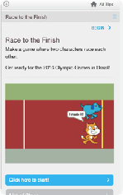
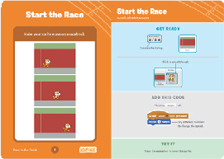
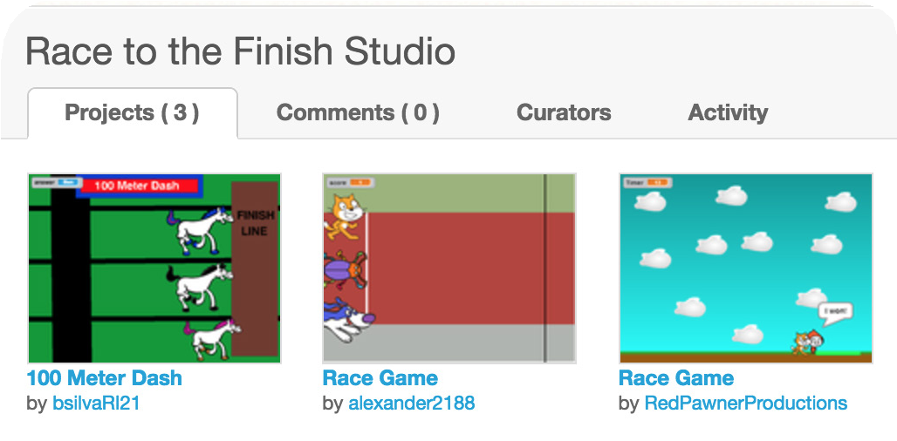
سابق حتي النهاية | دليل المعلم
سابق حتي النهاية | دليل المعلم
استعد لورشة العمل
تخيل
تخيل
استخدم قائمة التحقق التالية لإعداد ورشة العمل
ابدأ بجمع المشاركين لتقديم الموضوع واستثارة الأفكار للمشروع.
عاين البرنامج التعليمي
يوضح برنامج سابق حتى النهاية التعليمي كيف يمكن للمشاركين انشاء مشاريعهم الخاصة. عاين البرنامج التعليمي قبل بدء ورشة العمل، وحاول اتباع الخطوات الأولى:
scratch.mit.edu/racegame
نشاط تحفيزي: قطة «Scratch» تقول
لعبة "قطة Scratch تقول" الجماعية هي وسيلة لطيفة للتعرف على لبنات أوامر "Scratch". استخدم لبنات نشاط "Scratch" كبيرة ومطبوعة ذات اوامر (مثل تحرك، استدر، أطلق صوتًا). لممارسة اللعبة، يمسك القائد بلبنة نشاط. إذا قال القائد "قطة Scratch تقول" متبوعًا باسم لبنة النشاط، فعلى الجميع تنفيذ الامر. إذا نطق القائد باسم لبنة النشاط مباشرة بدون قول "قطة Scratch تقول"، فأن تنفيذ أي شخص للأمر يجعله خارج اللعبة. الشخص الأخير المتبقي يكون هو الفائز!
اطبع بطاقات النشاط
اطبع مجموعات قليلة من بطاقات سابق حتى النهاية كي تكون متاحة للمشاركين اثناء ورشة العمل.
scratch.mit.edu/racegame/cards
وفر الأفكار والالهام
اطبع لبنات «Scratch» كبيرة للنشاط التحفيزي
لتنفيذ النشاط التحفيزي «قطة Scratch تقول»، اطبع لبنات نشاط «Scratch» تحتوي على أوامر يمكن للمشاركين تنفيذها (مثل تحرك خطوتين أو استدر 90 درجة أو قل مرحبًا لمدة ثانيتين). يمكنك تحميل مجلد يحتوي على لبنات نشاط قابلة للطباعة من هنا:
bit.ly/scratchblocks-to-print
لاستثارة الأفكار، اعرض بعض الأمثلة لألعاب السباق من ستوديو سابق حتى النهاية بموقع Scratch الالكتروني.
كن متأكدًا من امتلاك المشاركين لحساب «Scratch»
يمكن للمشاركين التسجيل للحصول على حساب «Scratch» خاص بهم، أو يمكنك انشاء حسابات للطلبة في حالة امتلاكك لحساب معلم. كي تطلب حساب معلم، اذهب الي: scratch.mit.edu/educators
قم بضبط أجهزة الكمبيوتر واللاب توب
شاهد الستوديو من scratch.mit.edu/studios/3547262/
وفر كمبيوتر بجهاز عرض أو شاشة كبيرة
دليل Scratch للمعلم• scratch.mit.edu/go
3
دليل Scratch للمعلم• scratch.mit.edu/go
4

Slide 3
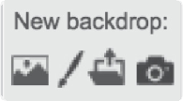
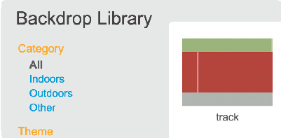
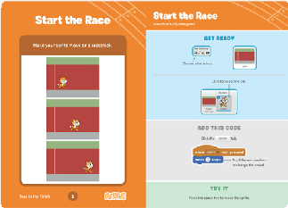
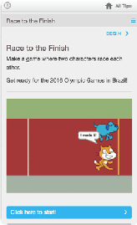
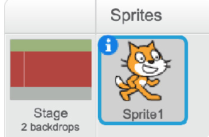
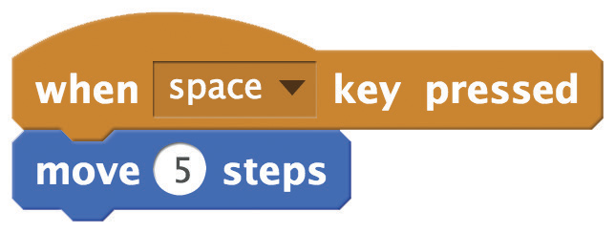
سابق حتي النهاية | دليل المعلم
سابق حتي النهاية | دليل المعلم
قم بأداء الخطوات الاولي
انشئ
تخيل
انشئ
قم بأداء الخطوات القليلة الأولى من البرنامج التعليمي كي يرى المشاركون كيفية البدء.
قم بمساعدة المشاركين لإنشاء العاب السباق. اقترح العمل في صورة ازواج.
اذهب الى «Scratch» لإنشاء مشروع جديد.
اختر خلفية.
ابدأ بالحث
وجه الى المشاركين أسئلة للبدء
ما هي الكائنات التي تحب استخدامها للسباق في لعبتك؟
هل تحب اختيار حيوانات او اشخاص او شيء اخر؟
وفر الادوات
اعرض الخيارات اللازمة للبدء
اختر كائن القطة، او قم باختيار كائن جديد للسباق.
OR
ويحتمل ان يفضل البعض الاخر استخدام بطاقات النشاط المطبوعة: scratch.mit.edu/racegame/cards
يحتمل ان يفضل بعض المشاركين اتباع البرنامج التعليمي على الانترنت:
scratch.mit.edu/racegame
اجعل كائنك يتحرك عندما تضغط مفتاحا.
اقترح أفكارًا للبدء
اختر خلفية
اختر او ارسم كائن للسباق واجعله يتحرك بضغطة مفتاح
لإعادة ضبط كائنك، اجعله يذهب لنقطة البداية
اضف خطًا للنهاية
دليل Scratch للمعلم• scratch.mit.edu/go
5
دليل Scratch للمعلم• scratch.mit.edu/go
6

Slide 4
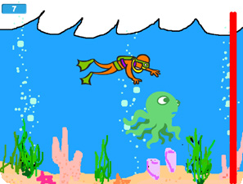
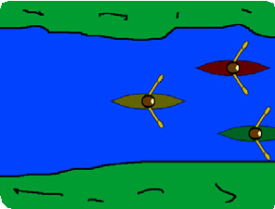
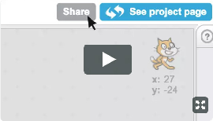
سابق حتي النهاية | دليل المعلم
سابق حتي النهاية | دليل المعلم
شارك
جرب ألعاب السباق لكل مشارك. العبوا إحدى تلك الألعاب جميعًا، وبعدها جرب إحدى الألعاب الأخرى.
انشئ
شارك
المزيد من الأشياء للتجربة
اختر كائنا جديدًا كي تتم اضافته للسباق
قم بضبطه كي يتحرك بضغطة مفتاح مختلفة
اضف صوتًا عند عبور الفائز لخط النهاية
أنشئ بصورة جماعية
وجه أسئلة يمكنهم مناقشتها:
شجع "البرمجة الزوجية" وفيها يعمل المشتركون معًا لإنشاء برنامج. لاحظ كيفية عملهم معًا، وبين الحين والأخر، اسمح بتبادل المواقع بين مستخدم الفأرة ولوحة المفاتيح، وذلك كي تكون متأكدًا من مشاركة الجميع.
ما هي ملاحظاتك عن اللعبة التي جربتها؟
ما هي الأفكار التي يمكنك اضافتها للعبتك؟
ناقش
ماذا بعد؟
توفر مشاريع سابق حتى النهاية مقدمة لإنشاء العاب ب “Scratch". هذه بعض الأمثلة لما يمكن للمشاركين انشائه بناءًا على المفاهيم التي تعلموها من هذا المشروع.
عند تعثر المشاركين، تحدث معهم لمعرفة ما حدث وما الذي تمنوا حدوثه. بعدها فكروا معًا لتجربة بعض الأشياء.
هل يمكنني الاطلاع علي مدي التقدم بمشروعك؟
هل سار الأمر كما توقعت؟
ما الذي ستجربه بعد ذلك؟
سباق الاعماق
أنشئ سباقًا للأعماق. اختر (أو ارسم) خلفية للمحيط، وبعدها قم باختيار وبرمجة مخلوقات بحرية كي تشترك بالسباق.
الرياضات الاوليمبية
اقترح انشاء مشروع للعبة اوليمبية. يمكن ان تكون سباقات متنوعة، مثل السباحة أو التجديف أو التزلج. (مثال: شاهد ستوديو ريو الاوليمبي:
scratch.mit.edu/studios/1509358/ )
استعد للمشاركة
لإضافة تعليمات أو أسماء المشاركين لمشروع على الانترنت، انقر على زر: “See project page". يوضح هذا الفيديو كيفية مشاركة مشروع على موقع "Scratch" الالكتروني:
vimeo.com/llk/share
"Scratch" هو مشروع لمجموعة "لايفلونج كيندرجارتن" بالمعمل الإعلامي لمعهد ماساشوستس التكنولوجي.
.
دليل Scratch للمعلم• scratch.mit.edu/go
7
دليل Scratch للمعلم• scratch.mit.edu/go
8

